Slide 1
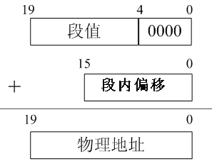

Slide 2
80x86的寻址方式
计算机是通过执行指令序列来解决问题的，因此每种计算机都有一组指令系统提供给用户使用，这组指令集就称为计算机的指令系统。
计算机中的指令由操作码字段和操作数字段两部分组成。
指令的操作码字段在机器里面的表示比较简单，只需对每一种操作指定确定的二进制代码就可以了。
指令的操作数字段情况较为复杂。
确定指令中用于说明操作数所在地址的方法称为寻址方法。
8086/8088有七种基本的寻址方式。
操作码 操作数 ... 操作数

Slide 3
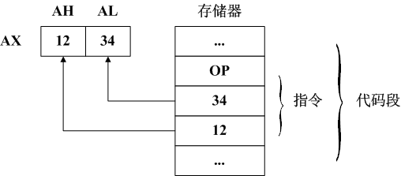
1.立即寻址方式
操作数就包含在指令中，它作为指令的一部分，跟在操作后存放在代码段，这种操作数就称为立即数。
立即数可以是8位的，也可以是16位的。
如果是16位立即数，按“高高低低”原则进行读取。
例如：MOV AX, 1234H
再如：MOV AL, 5 则执行指令后（AL）=05H
MOV BX, 2064H 则执行指令后，（BX）=3064H

Slide 4
2.寄存器寻址方式
操作数在CPU内部的寄存器中，指令指定寄存器号。
对于16位操作数，寄存器可以是：
AX,BX,CX,DX,SI,DI,SP,BP
对于8位操作数，寄存器可以是：
AL,AH,BL,BH,CL,CH,DL,DH
这种寻址方式由于操作数就在寄存器中，不需要访问存储器来取得操作数，因而可以取得较高的运算速度。
例如：MOV AX, BX
如指令执行前（AX）=3064H, (BX)=1234H。则指令执行后，
(AX)=1234H, (BX)保持不变
又如： MOV SI, AX
MOV AL, DH
都是寄存器寻址的的例子。

Slide 5
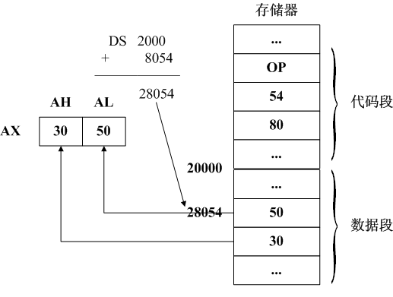
3.直接寻址方式
操作数在寄存器中，指令直接包含有操作数的有效地址（偏移地址）。操作数一般存放在数据段。
所以，操作数低地址由DS加上指令中直接给出的16位偏移得到。
例如：如果(DS)=2000H ，MOV AX, [8054H]

Slide 6
在汇编语言指令中，可以用符号地址代替数值地址，
如：MOV AX, VALUE
此时，VALUE为存放操作数单元的符号地址。
如写成：MOV AX, [VALUE]也是可以的，两者等价。
如VALUE在附加段中，则应指定段超越前缀如下：
MOV AX , ES : VALUE
或MOV AX , ES:[VALUE]
直接寻址方式常用语处理单个存储器变量的情况。它可以实现在64K字节的段内寻址操作数。直接寻址的操作数通常是程序使用的变量。
注意：立即寻址和直接寻址书写表示方法上是不同的，直接寻址的地址要放在方括号中。在源程序中，往往用变量名表示。

Slide 7
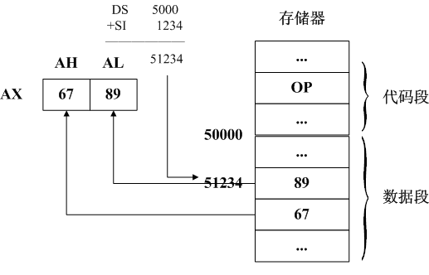
4.寄存器间接寻址方式
操作数在存储器中，操作数有效地址在SI、DI、BX、BP这四个寄存器之一中。
在一般情况下，如果有效地址在SI、DI和BX中，则以DS寄存器之内容位段值。
如果有效地址在BP中，则以SS段寄存器之内容位段值。
例如：如果(DS)=5000H ，(SI)=1234H
MOV AX, [SI]

Slide 8
指令中也可指定段超越前缀来取得其它段中的数据。
如，MOV AX , ES : [BX]
引用的段寄存器是ES
请熟悉下面的表达形式：
MOV [SI] , AX ; 目的操作数间接寻址
MOV [BP] , CX ;目的操作数引用的段寄存器是SS
MOV SI , AX; 目的操作数寄存器寻址

Slide 9

5.寄存器相对寻址方式
操作数在存储器中，操作数的有效地址是一个基址寄存器（BX、BP）或变址寄存器（SI、DI）内容加上指令中给定的8位或16位位移量之和。
即：
在一般情况下，如果SI、DI或BX之内容作为有效地址的一部分，那么引用的段寄存器是DS;如果BP之内容作为有效地址的一部分，那么引用的段寄存器是SS。
在指令中给定的8位或16位位移量采用补码形式表示。在计算有效地址时，如位移量是8位，则被带符号扩展成16位。

Slide 10
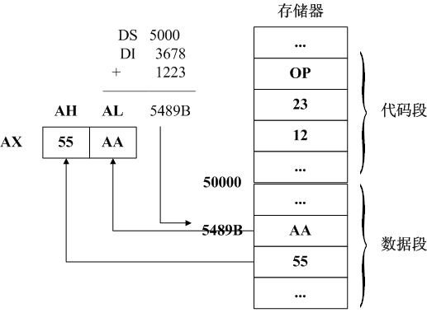
例如：如果(DS)=5000H ，(DI)=3678H
MOV AX, [DI+1234H]
则，物理地址=50000+3678+1223=5489BH
假设该字存储单元的内容如下，则(AX)=55AAH

Slide 11
请熟悉下面的写作形式：
MOV BX , [BP-4]
源操作数间接相对寻址，引用的段寄存器是SS。
MOV ES : [BX + 5] , AL
目的操作数采用寄存器相对寻址，引用的段寄存器是ES。
指令MOV AX , [SI + 3]与MOV AX , 3[SI]是等价的。

Slide 12

6.基址加变址寻址方式
操作数在存储器中，操作数的有效地址是由：
基址寄存器之一的内容与变址寄存器之一的内容相加。
即：
在一般情况下，如果BP之内容作为有效地址的一部分，那么引用的段寄存器是SS；否者以DS之内容为段值。

Slide 13
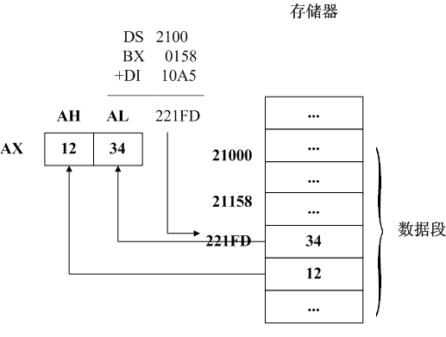
例如：如果(DS)=2100H ，(BX)=0158H，(DI)=10A5H
MOV AX, [BX][DI]
假设该字存储单元的内容如下，则(AX)=1234H

Slide 14
下面两种表示方法是等价的：
MOV AX , [BX + DI]
MOV AX , [DI][BX]
下面指令中，目的操作数采用基址加变址寻址，引用的段寄存器是DS。
MOV DS ：[BP + SI] , AL
下面指令中，源操作数采用基址加变址寻址，引用的段寄存器ES。
MOV AX , ES ：[BX + SI]
这种寻址方式适用于处理数据或表格。用基址寄存器存放数组首地址，而用变址寄存器来定位数组中的各元素。或反之。
由于两个寄存器都可改变，所以能更加灵活地访问数组或表格中的元素。

Slide 15

7.相对基址加变址寻址方式
操作数在存储器中，操作数的有效地址是由：
基址寄存器之一的内容与变址寄存器之一的内容
及指令中给定的8位或16位位移量相加得到。
即：
在一般情况下，如果BP之内容作为有效地址的一部分，那么引用的段寄存器是SS；否者以DS之内容为段值。
在指令中给定的8位或16位位移量采用补码形式表示。在计算机有效地址时，如果位移量是8位，那么被带符号扩展成16位。当所取得的有效地址超过FFFFH是，就取64K的模。

Slide 16
例如：如果(DS)=5000H ，(BX)=1223H，(DI)=54H
（51275）=54H，（51276）=76H
MOV AX, [BX + DI - 2]
那么，存取的物理存储单元是多少呢？
物理地址 = 50000 + 1223 + 0054 + FFFFE
= 51275H
在执行该指令后，(AX) = 7654H。注意解算过程中的符号扩展
相对基址加变址这种寻址方式的表示方法多种多样，下面四种表示方法均是等价的：
MOV AX , [BX + DI + 1234H]
MOV AX , 1234H[BX][DI]
MOV AX , 1234H[BX + DI]
MOV AX , 1234H[DI][BX]

Slide 17
1.现有（DS）=2000H, (BX)=0100H, (SI)=0002H
(20100)=12H, (20101)=34H, (20102)=56H
(20103)=78H, (21200)=2AH, (21201)=4CH
(21202)=B7H, (21203)=65H
试说明下列各条指令执行完后AX寄存器的内容。
(1) MOV AX , 1200H
(2) MOV AX , BX
(3) MOV AX , [1200H]
(4) MOV AX , [BX]
(5) MOV AX , 1100[BX]
(6) MOV AX , [BX][SI]
(7) MOV AX , 1100[BX][SI]

Slide 18
2.假设（DS）=2000H, (ES)=2100H, (SS)=1500H,
(SI)=00A0H, (BX)=0100H,(BP)=0010H,
数据段中变量名VAL的偏移地址值为0050H，
试指出下列源操作数字段的寻址方式是什么？其物理地址值是多少？
(1) MOV AX , 0ABH
(2) MOV AX , BX
(3) MOV AX , [100H]
(4) MOV AX , VAL
(5) MOV AX , [BX]
(6) MOV AX , ES : [BX]
(7) MOV AX , [BP]
(8) MOV AX , [SI]

Slide 19
2(续).假设（DS）=2000H, (ES)=2100H, (SS)=1500H,
(SI)=00A0H, (BX)=0100H,(BP)=0010H,
数据段中变量名VAL的偏移地址值为0050H，
试指出下列源操作数字段的寻址方式是什么？其物理地址值是多少？
(9) MOV AX , [BX + 10]
(10) MOV AX , VAL[BX]
(11) MOV AX , [BX][SI]
(12) MOV AX , VAL [BX][SI]

Slide 20
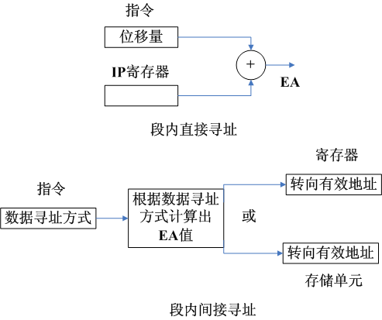
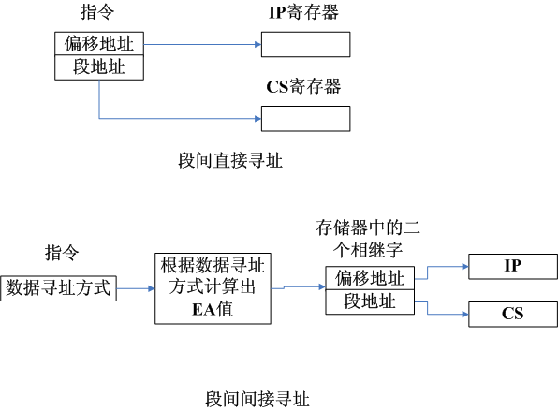
除了这7中基本的寻址方式外，8086/8088还提供了4种基于转移地址的寻址方式（左边为段内，右边为段间）：

Slide 21
（DS）=2000H, (CS)=6000H, (SS)=8000H,(ES)=A000H
(BX)=1256H,位移量TABLE=20A1H,(232F7H)=3280H
(1) JMP BX
执行后，（IP）=1256H,
下一条指令的物理地址是：6000(0) + 1256 = 61256H
(2) JMP TABLE[BX]
执行后，（IP）= (2000(0) + (BX) + 位移量)
= (20000 + 1256 + 20A1)
= (232F7)
= 3280H
下一条指令的物理地址是：6000(0)+3280=63280H

Slide 22
汇编语言程序经翻译转换为机器语言程序，而且相互之间存在映射关系。
例：ADD CL , BH
机器语言为：00000010 11001111
从左到右开始，各位的意义是：
000000：OP（操作）
1：reg为目的操作数
0：字节操作
11：寄存器方式
001：reg ， CL
111：r/m ， BH

Slide 23
指令的执行是需要时间的
一条指令的执行时间是取指令、取操作数、执行指令及传送结果各个阶段所需时间的总和。
不同的指令的执行时间差别可能会很大。
同一种指令使用不同寻址方式时执行时间相差也可能会很大。

